Slide 1
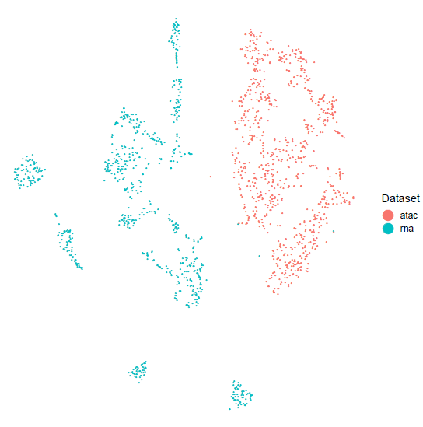
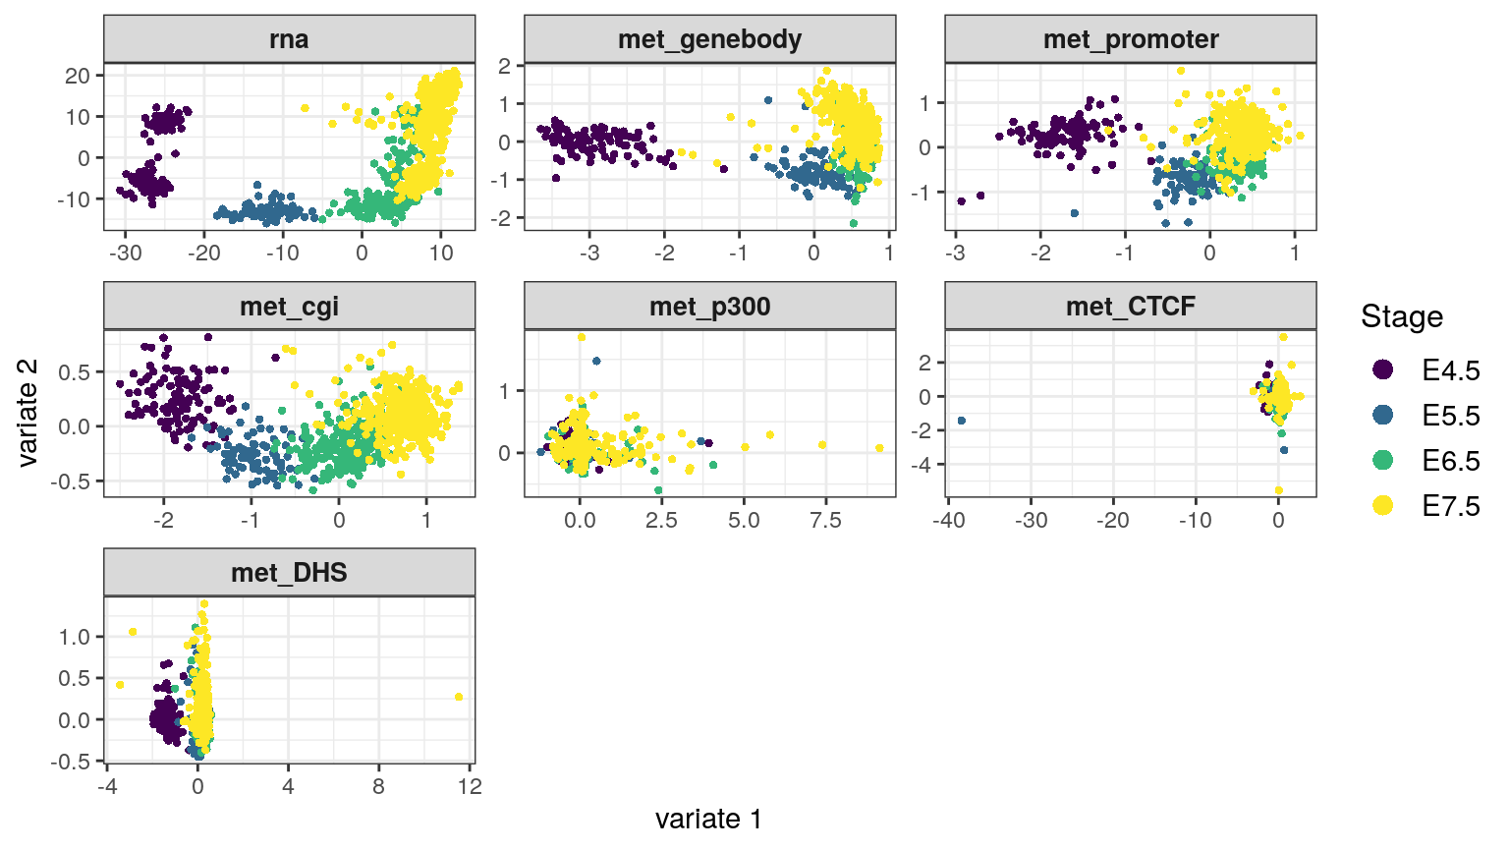
A
B
C
D

Slide 2
A
B
C
D
E

